Slide 1
微机原理与接口技术
唐彦, 吕鑫
tangyan@hhu.edu.cn
QQ：1795305539
河海大学计算机与信息学院

Slide 2
课程目标
◆ 了解微型计算机的基本工作原理
◆ 熟练掌握汇编语言程序设计方法
◆ 掌握可编程接口芯片的应用

Slide 3
教材及主要参考书
《微机原理与接口技术》
冯博琴主编，清华大学出版社，2016
第四版
主要参考书：
-《x86 PC汇编语言、设计与接口》（第五版），（美）马兹迪、考西著，电子工业出版社，2011
Zen of Assembly Language
Programming Black Book – Quake3 FPS

Slide 4
课程内容
8章节 / 8 周时间
第一周： 第一，二章
第二、三周： 第三章 (动手)
第四周： 第四章

Slide 5
课程内容
第5-7 周： 5-8章节，吕鑫老师
第8 周：课程小结，复习和答疑
答疑时间:
唐彦 ： 周二：16:00 - 17:30，勤4105

Slide 6
课程考核
平时成绩: 30%
  作业 + 考勤（1 次）: 10%
  课程设计（1次）20% 4人以上一组
    编写课设：扫雷 / 五子棋 / 机器学习算法；
    每组4人以上
    研究前沿分析报告，题目自选：智能芯片、深度学习、人机交互（智能设备 + 人）。
  期末考试 70% ： 12月底-1月初

Slide 7
第一章
微型计算机基础概论

Slide 8
1.1 微型计算机系统
1.1.1 微型计算机的发展
微型计算机的发展是以微处理器的更新换
代为标志。
自1946年第一台计算机产生(Eniac) 计算机经历了电子管、晶体管、集成电路、大规模及超大规模计算机的发展更替。
按性能、价格和体积等指标，计算机可分
为：巨型机、 大型机、 中型机、 小型机
和微型机五大类。

Slide 9
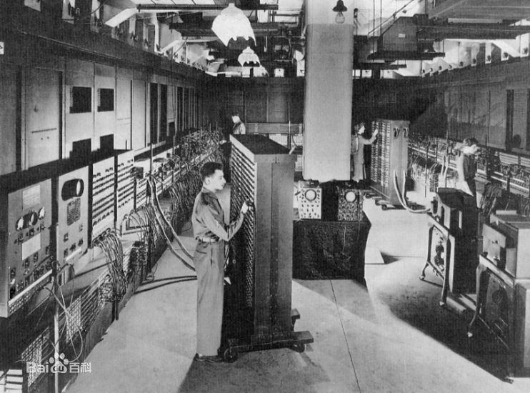
Eniac
T.L 25Y

Slide 10


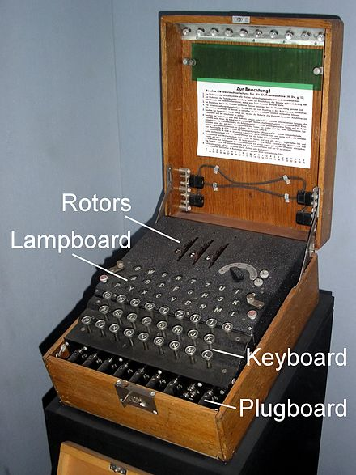
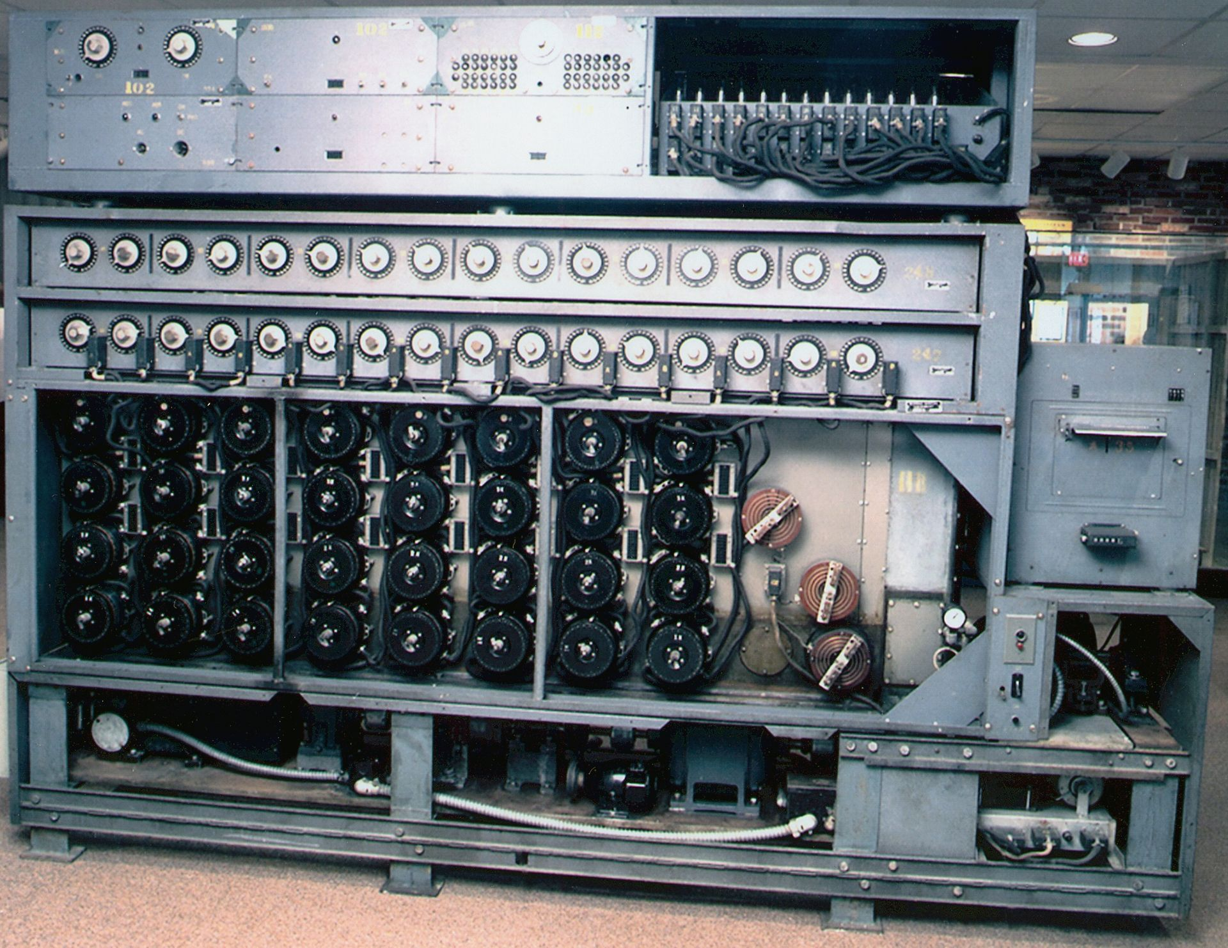
The Imitation Game
1942

Slide 11
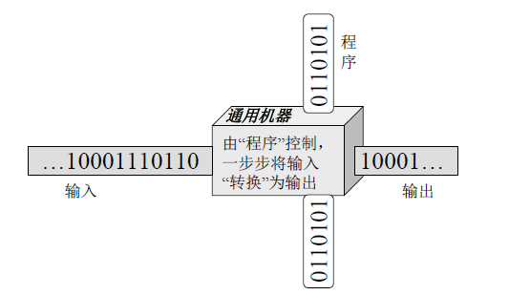
图灵机
  图灵机就是指一个抽象的机器，它有一条无限长的纸带，纸带分成了一个一个的小方格，每个方格有不同的颜色。
  有一个机器头在纸带上移来移去。机器头有一组内部状态，还有一些固定的程序。在每个时刻，机器头都要从当前纸带上读入一个方格信息，然后结合自己的内部状态查找程序表，根据程序输出信息到纸带方格上，并转换自己的内部状态，然后进行移动。

Slide 12
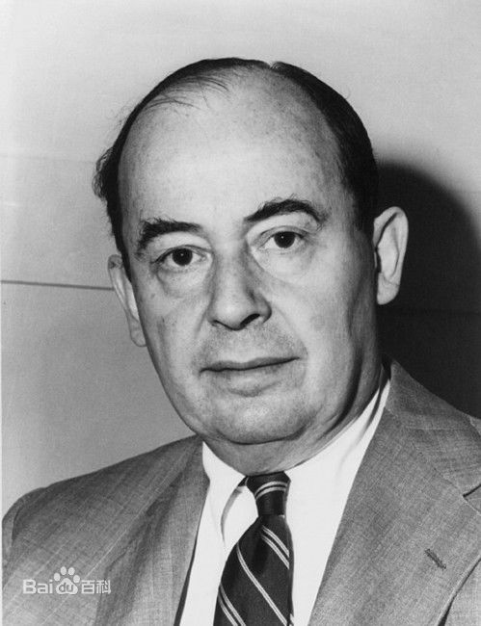
冯 • 诺依曼计算机的原理
1.1.2 微型计算机的工作过程
每台计算机都有各种类型的机器指令，这些指令按照一定的规则存放在存储器中，在中央控制系统的统一控制下，按一定顺序依次取出执行，这就是冯诺依曼的核心原理，即存储程序的工作原理。
计算机的工作过程就是执行程序的过程，而程序是指令序列的集合。

Slide 13
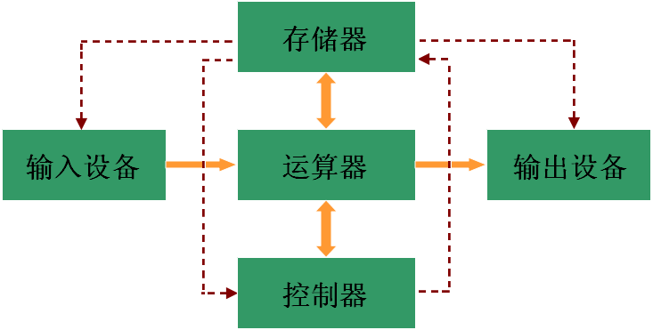
冯 • 诺依曼计算机结构

Slide 14
程序放在哪里？ -- 内存
把程序和数据送到具有记忆能力的
存储器中保存起来，计算机工作时只要
给出程序中第一条指令的地址，控制器
就可依据存储程序的指令顺序地、周而
复始地取出指令、分析指令、执行指令，
直到执行完全部指令为止。

Slide 15
● 指令：一条基本操作命令称为一条机器指令。指
令是对计算机发出的一条条工作命令，命令它执
行规定的操作。机器指令必须满足两个条件：
a、机器指令的形式必须是计算机能够理解的，必
须使用二进制数字编码形式表示。
b、机器指令规定的操作必须是计算机能够执行的。
必须有硬件支持。
● 指令系统：应用于某种CPU的机器指令及其使用
规则的集合。指令系统决定了计算机的能力，也
影响着计算机的结构。
● 程序：是实现某种任务的指令序列。

Slide 16
冯 • 诺依曼机的特点
将计算过程描述为由许多条指令按一定顺序组成的程序，并放在存储器保存。
程序中的指令和数据必须采用二进制编码，且能够被执行该程序的计算机所识别。
指令按其在存储器中存放的顺序执行，存储器的字长固定并按顺序线性编址。
由控制器控制整个程序和数据的存取以及程序的执行。
以运算器为核心，所有的执行都经过运算器

Slide 17
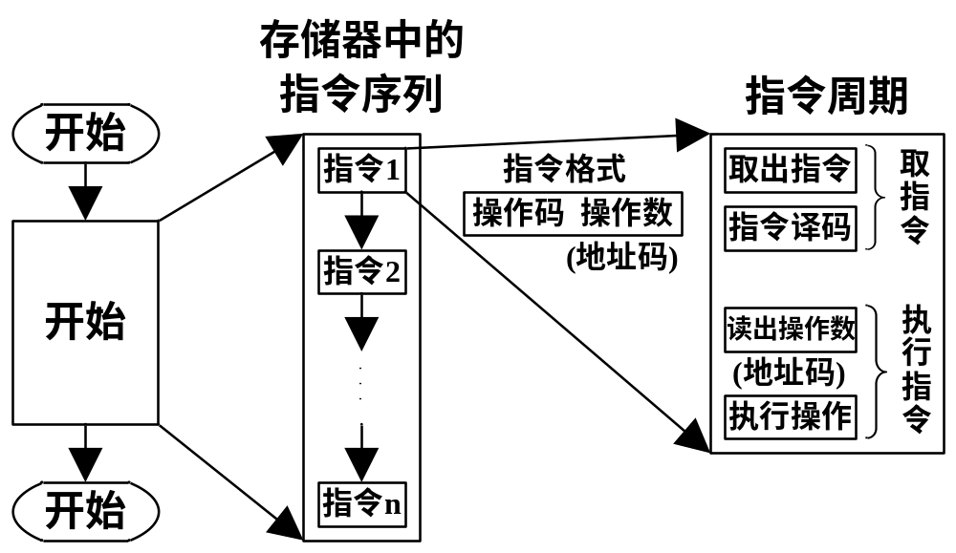
微型计算机的工作过程

Slide 18
微型计算机的工作过程
1. 首先将第一条指令由内存中取出；
2. 将取出的指令送指令译码器译码，以确定
要进行的操作；
3. 读取相应的操作数(即执行的对象)；
4. 执行指令；
5. 存放执行结果；
6. 一条指令执行完后，转入了下一条指令的
取指令阶端，如此终而复始地循环，直到
程序中遇到暂停指令才结束。

Slide 19
微型计算机的工作过程
计算机的工作过程就是执行程序的过程，
即逐条执行指令序列的过程
- 程序是指令序列的集合。
指令执行的两个基本阶段
(1)取指令阶段: 由一系列相同的操作组成。
取指令阶段的时间总是相等的。
(2)执行指令阶段: 由不同的事件顺序组成，
它取决于被执行指令的类型。
微机工作过程就是不断地取指令和执行指
令的过程。

Slide 20
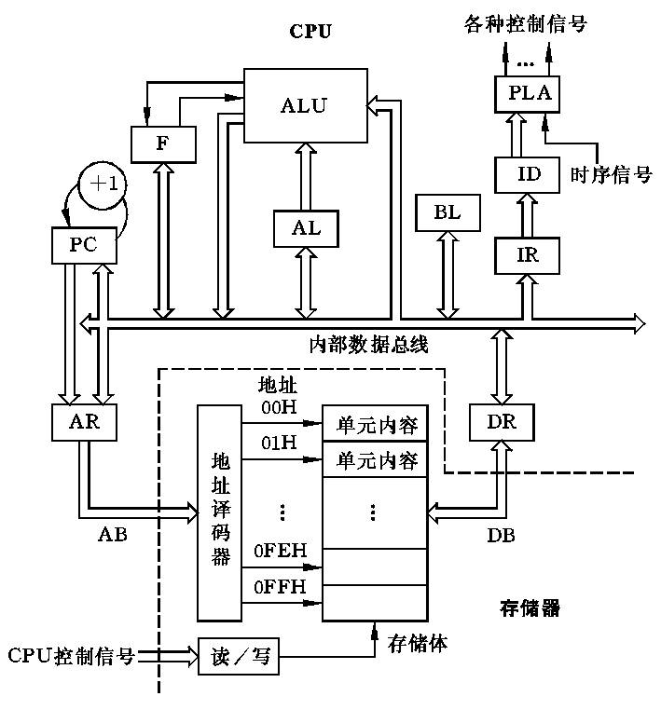
计算机执行指令的过程

Slide 21
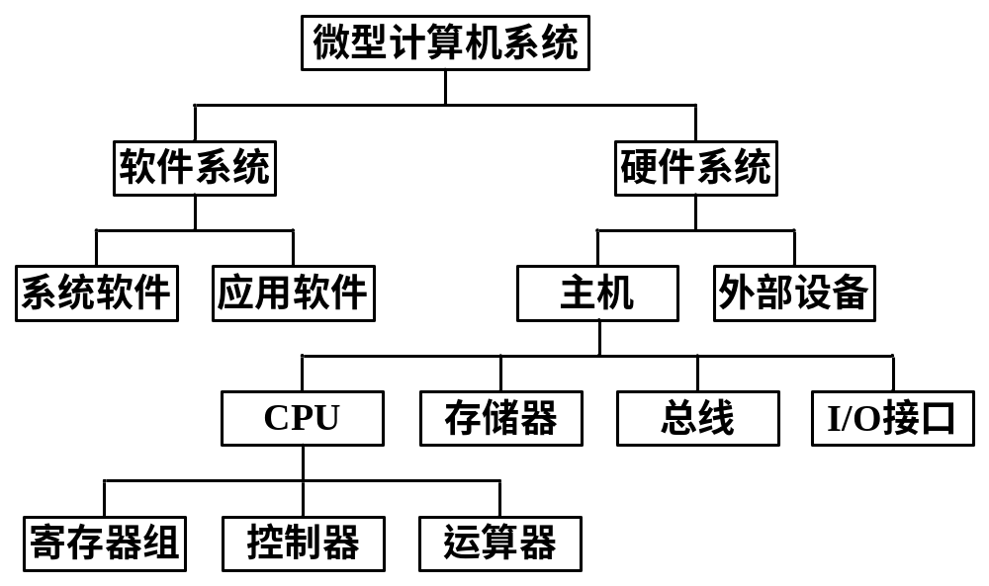
1.1.3 微机系统的组成

Slide 22
1)微处理器
简称CPU，是计算机的核心
主要包括：
运算器
控制器
寄存器组

Slide 23
运算器
算术逻辑单元ALU:
加法器：加、减、乘、除
逻辑运算功能部件：与、或、非、异或
通用或专用寄存器组：
提供操作数和暂存中间运算结果及结果
特征
内部总线：
数据传输通道

Slide 24
控制器
组成：
程序计数器、指令寄存器﹑指令译码
器、时序控制部件，微操作控制部件
功能：
1、指令控制
2、时序控制
3、操作控制
4、处理对异常情况及某些外部请求

Slide 25
寄存器组
CPU内部的若干个存储单元；
分为专用寄存器和通用寄存器；
专用寄存器：其作用是固定的,如
SP、FLAGS 。
通用寄存器：如AX﹑BX等由程序员
规定其用途。

Slide 26
2)存储器
定义：存储器又叫内存或主存,是微型计算机的存储和记忆部件。
作用：存放计算机工作过程中需要操作的数据和当前执行的程序。

Slide 27
寄存器与存储器的比较
寄存器 | 存储器
在CPU内部 | 在CPU外部
访问速度快 | 访问速度慢
容量小，成本高 | 容量大，成本低
用名字表示 | 用地址表示
没有地址 | 地址可用各种方式形成

Slide 28
注意区分：内存单元的地址和内容
地址:每个单元都对应一个编号，以实现对单元内容的寻址
内存单元的内容:内存单元中存放的信息
单元内容
38F04H
10110110
内存地址

Slide 29
☆ 指标：内存容量
内存所含存储单元的个数，以字节为单位
内存容量的大小依CPU的寻址范围而定（即CPU地址信号线的位数）

Slide 30
☆ 内存操作
读：将内存单元的内容取入CPU，原
单元内容不改变
写：CPU将信息放入内存单元，单元
中原来的内容被覆盖

Slide 31
3）输入/输出接口
输入/输出接口是微型计算机的
重要组成部分
接口是CPU与外部设备间的桥梁
I/O
接口
CPU
外设

Slide 32
☆ 接口的分类：
串行接口 输入接口
并行接口 输出接口

Slide 33
☆ 接口的功能
数据缓冲寄存
信号电平或类型的转换
实现主机与外设间的运行匹配

Slide 34
4）总线
总线：是一组信号线的集合，是在计算机系
统各部件之间传输地址、数据和控制
信息公共通路。
内部总线：位于芯片内部的总线。
系统总线：连接微处理器与存储器、输入输
出接口，用以构成完整的微型计算机
的总线 (外部总线) 。
分类：数据总线、地址总线和控制总线。

Slide 35
数据总线：用于传送数据信息，实现微处
理器、存储器和I/O接口之间的数据
交换。数据总线是双向总线，数据可
在两个方向上传输。
地址总线：用于发送内存地址和I/O接口
的地址，是单项总线。
控制总线：则传送各种控制信号和状态
信号，使微型计算机各部件协调工作。
每一根是单向的，但整体是双向的。

Slide 36
☆ 程序设计语言
机器语言：计算机直接执行的二进
制形式的程序。
汇编语言：助记符语言表示的程序。
高级语言：不依赖于具体机型的程
序设计语言。

Slide 37
汇编语言
汇编语言通常被应用在底层，硬件操作和高要求的程序优化的场合。驱动程序、嵌入式操作系统和实时运行程序都需要汇编语言。
学习汇编语言，有助于深入了解计算机的运行原理，机器的逻辑功能。
Linux内核的关键地方使用了汇编代码，可以用于软件的加解密、计算机病毒的分析和防治，以及程序的调试和错误分析等各个方面（CIH99）

Slide 38
高级语言程序和汇编语言程序必须先翻译成机器语言程序才能执行。这个翻译过程，对汇编语言程序叫汇编（Assemble）；对高级语言程序有的叫解释（Interpretation），有的叫编译（Compilation）。
•机器语言
程 序
•汇编语言
程 序
•高级语言
程 序
通常又将翻译前的程序叫源程序，而将翻译后的机器语言程序叫目标程序。
完成汇编、解释、编译的程序则分别叫作汇编程序（Assembler）、解释程序（Interpreter）、编译程序（Compiler）,它们作为工具软件事先存放在计算机中。

Slide 39
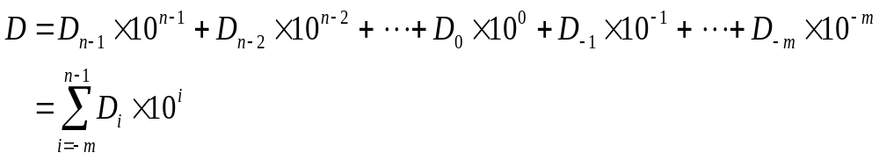
1.2 计算机中的数制及编码
◆ 1.2.1常用数制：
二进制、八进制、十进制、 十六进制
十进制数：以十为底，逢十进一。共有
0～9十个数字符号。用D表示.
[例] (3256.87)₁₀

Slide 40
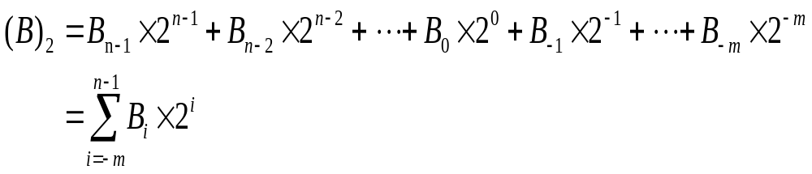
2.二进制数：以2为底，逢2进位；只有0和1
两个符号。用B表示。
[例] (1010)₂

Slide 41
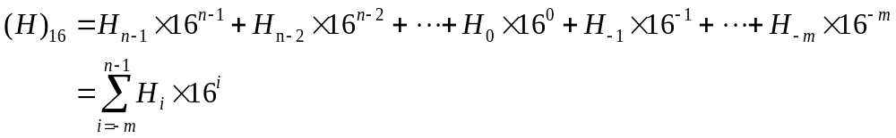
3.十六进制数：有0--9及A--F共16个数字符
号，逢16进位。用H表示。
[例] Color Code (2AEF)₁₆

Slide 42
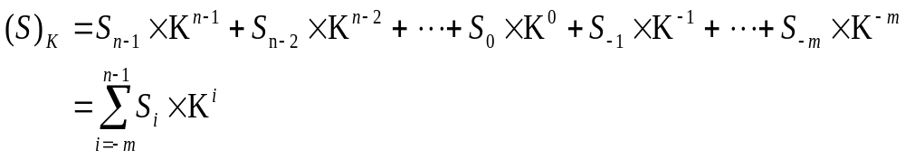
4. K进制数：有0-(K-1)共K个数字符号，
逢K进位。
[例] (876.45)_{K}

Slide 43
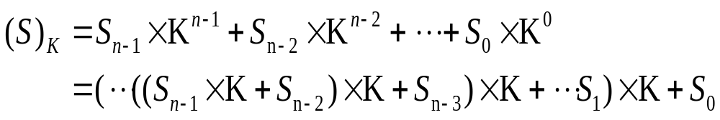
1. 非十进制数转换为十进制数
方法：将非十进制数按相应的权表达式
展开，再求和。
[例] (1101) ₂=(13) ₁₀
[例] (ff)₁₆ = (256) ₁₀
1.2.2 各种进制数间的转换

Slide 44
2. 十进制数转换为非十进制数
(1) 十进制数转换为二进制数
对整数：除2取余；
对小数：乘2取整。
[例] （112.25）₁₀=（1110000.01）₂

Slide 45
3. 二进制数与十六进制数之间的转换
[例] (110100110.101101)₂
=(1A6.B4)₁₆
[例] (2A8F.6D)₁₆
=(0010101010001111.01101101)₂

Slide 46
1.2.4 二进制编码
1. 二进制编码的十进制数
BCD码: 用二进制编码表示的十进制数，
简称BCD码(Binary Coded Decimal)
(1) 8421 BCD码
用4位二进制编码表示的1位十进制数，其
4位二进制编码的每1位都有特定的位权，
从左到右分别为2³=8，2²=4，2¹=2，2⁰=1。
十进制数：0000～1001 十种状态；
1010～1111 六种状态非法。

Slide 47
(2) BCD码与十进制数、二进制数的转换
● BCD码与十进制数的转换
对十进制数的每一位按对应关系单独进行
转换即可。
[例]: (234.15)₁₀
=(0010 0011 0100.0001 0101)_{BCD}
● BCD码与二进制数的转换
先转换为十进制数，再转换二进制数；反
之同样。
[例]: (0001 0001.0010 0101)_{BCD}
=11.25 =(1011.01)₂
[例]: (01000111)₂ =(71)₁₀=(0111 0001) _{BCD}

Slide 48
● 计算机中BCD码的存储方式
▲ 压缩BCD码
用4位二进制码表示一位十进制数
[例]: (10010010) _{BCD} =92
▲ 扩展BCD码
用8位二进制码表示一位十进制数
[例]: (00000010) _{BCD} =2

Slide 49
2. 字符的编码--ASCII码
ASCII码: American Standard Code for
Information Interchange, 美国国家标准
信息交换码
字符的编码用7位二进制码表示。在
需要时可在D7位加校验位。

Slide 50
1.3 无符号二进制数的算术运算和逻辑运算
1.3.1 二进制数的算术运算
1. 加法运算
运算法则: 0+0=0 0+1=1 1+0=1 1+1=0
(有进位)
2. 减法运算
运算法则: 0-0=0 1-0=1 1-1=0 0-1=1
(有借位)

Slide 51
1.3.2 无符号二进制数的表示范围
☆ 机器数：符号数值化了的数；用一位表示符号的二进制数。
☆ 机器数的真值：原来的数值(包括+、-号)。（包括+、-号）
1. 无符号二进制数的表示范围
一个n位无符号二进制数X，它可表示的数的范围为：
0≦X≦2^{n}-1，若运算结果超出这个范围，则产生溢出。
对无符号数：运算时，当最高位向更高位有进位(或借位)时
则产生溢出。
[例] 10110111B+0100110B=(1) 00000100B
↑
溢出
8位（1字节）表示数的范围：0～255

Slide 52
2. 无符号二进制数的溢出判断
判断：最高有效位D_{i}向更高位有进位(或
相减有借位)，则产生溢出。
对错：无符号数的溢出不一定是错的，
可能是向更高位的进位或借位

Slide 53
1. “与” 运算
“与” 运算的规则：按位相“与”：
1∧1=1 1∧0=0 0∧1=0 0∧0=0
[例] 10110110B∧10010011B
2. “或” 运算
“或” 运算的规则：按位相“或”：
0∨0=0 0∨1=1 1∨0=1 1∨1=1
[例] 11011001B∨10010110B
1.3.3 二进制数的逻辑运算

Slide 54
3. “非” 运算
“非” 运算的规则：按位取反：
1 =0 0 =1
[例] 11011001 B=00100110B
4. “异或” 运算
“异或” 运算的规则：
按位操作，不同为1，相同为0
0⊕0=0 1⊕1=0 0⊕1=1 1⊕0=1
[例] 11010011B⊕10100110B

Slide 55
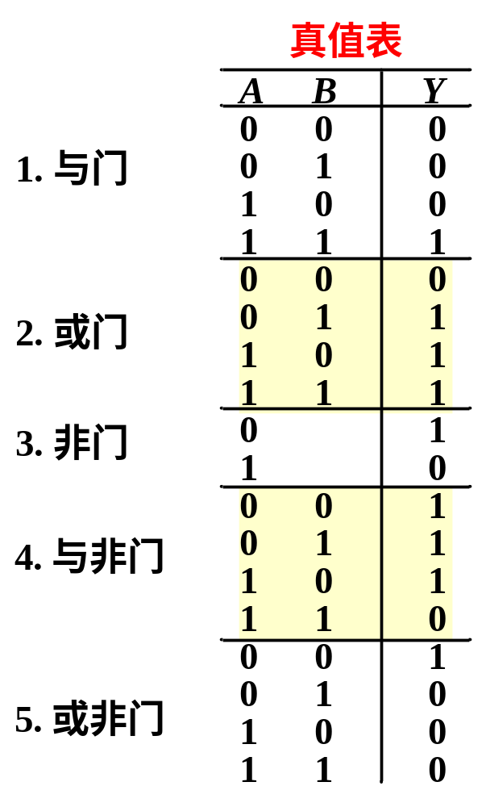
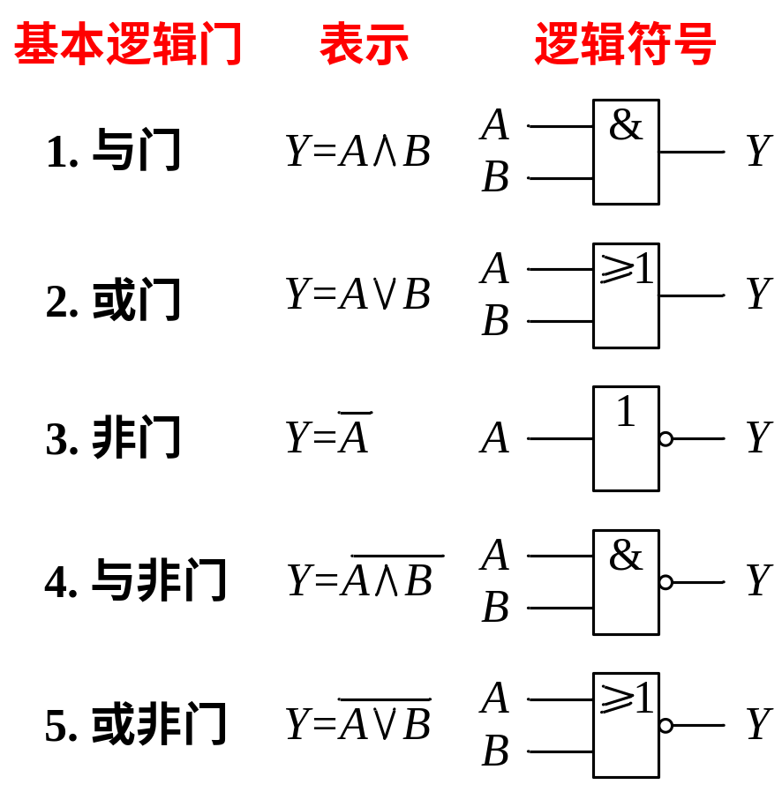
1.3.4 基本逻辑门及常用逻辑部件
实际使用的器件及符号：
与门： 双与门74LS08、三与门74LS11、四与门74LS21
或门：双或门74LS32
非门：反相器74LS04及74HC04
与非门：双与非门74LS00、三与非门74LS10
或非门：三或非门74LS27

Slide 56
6. 译码器
译码器的作用是将一组输入信号转换为在确定的输出信号。译码器是多输入，多输出的组合逻辑电路。
常用的译码器有：
(1) 2-4 译码器：74LS139
(2) 3-8 译码器：74LS138
(3) 4-16 译码器：CD4514

Slide 57
3-8 译码器：74LS138
74LS138
使
能
端
G₁
Y₀
当译码输出G₁=1，G₂=G₃=0时，译码器处于使能状态，即译码器当前被允许工作。
G₂
Y₁
G₃
Y₂
译码输出
C
Y₃
译码输入
Y₄
B
Y₅
A
Y₆
Y₇

Slide 58

三位二进制译码器的状态表
输入
控制端
输 出
A B C
0 0 0
0 0 1
0 1 0
0 1 1
1 0 0
1 0 1
1 1 0
1 1 1
1 0 0
1 0 0
1 0 0
1 0 0
1 0 0
1 0 0
1 0 0
1 0 0
0 1 1 1 1 1 1 1
1 0 1 1 1 1 1 1
1 1 0 1 1 1 1 1
1 1 1 0 1 1 1 1
1 1 1 1 0 1 1 1
1 1 1 1 1 0 1 1
1 1 1 1 1 1 0 1
1 1 1 1 1 1 1 0

Slide 59
1.4 有符号二进制数的表示及运算
☆ 常规： “0” --- 正
“1” --- 负
☆ 机器数：符号数值化了的数；
用一位表示符号的二进制数。
☆ 机器数的真值：原来的数值。
（包括+、-号）

Slide 60
1.4.1 有符号二进制数的表示方法
1. 原码 [X]_{原}
最高位为符号位，用“0”表示正，用“1”表示负；
其余为真值部分
[例] 已知X=+42，Y=-42，求[X]_{原}，[Y]_{原}
[X]_{原}=0 0101010
[Y]_{原}=1 0101010
优点：真值和其原码表示之间的对应关系简单，
容易理解
缺点：计算机中用原码进行加减运算比较困难，
0的表示不惟一

Slide 61
数0的原码
8位数0的原码：[+0]_{原}=0 0000000
[-0]_{原}=1 0000000
即：数0的原码不唯一
原码的定义: 若二进制数X=X_{n-1}X_{n-2}…X₁X₀
X 2^{n-1} > X ≧0
[X]_{原}=
2^{n-1}-X = 2^{n-1}+︱X︱ 0 ≧ X >-2^{n-1}

Slide 62
2. 反码 [X]_{反}
对一个机器数X：
若X≥0 ，则 [X]_{反}=[X]_{原}
若X<0， 则 [X]_{反}= 对应原码的符号位不变，数
值部分按位求反
[例] 已知X=+42，Y=-42，求[X]_{反}反，[Y]_{反}反
[X]_{反}=0 0101010
[Y]_{反}=1 1010101
0的反码：
[+0]_{反} = 00000000
[-0]_{反} = 11111111
即：数0的反码不唯一

Slide 63
补充：负数反码的计算方法小结
1. 负数的反码的数值部分为真值的各位按位
取反；
2. 负数的反码等于其对应正数的原码按位取
反再加1；
3. 反码的定义公式：
X 2^{n-1}>X≧0
[X]_{反} =
(2^{n}-1) +X 0 ≧ X > -2^{n-1}

Slide 64
3. 补码 [X]_{补}
X = X + 2^{n} ( mod 2n )
对一个机器数X：
若X>0， 则[X]_{补}= [X]_{反}= [X]_{原}
若X<0， 则[X]_{补}= [X]_{反}+1
[例] 已知X=+42，Y=-42，求[X]_{补}，[Y]_{补}
[X]_{补}=0 0101010
[Y]_{补}=[Y]_{反}+1=11010101+1=11010110

Slide 65
0的补码：
[+0]_{补} = 00000000
[-0]_{补} = 11111111+1=00000000(mod 2⁸)
即：数0的补码唯一,[0]_{补} = 00000000
补码的定义
若二进制数X=X_{n-1}X_{n-2}…X₁X₀
X 2^{n-1} > X ≧0
[X]_{补} =
2^{n}+X= 2^{n}-︱X︱ 0 > X ≧-2^{n-1}

Slide 66
补充：负数补码的计算方法小结
1. 负数的补码等于其符号位不变，数值部分
的各位按位取反再加1；
2. 负数的补码等于其对应正数的补码包括符
号位一起按位取反再加1，即[Y]_{补}= [Y]_{反}+1
3. [Y]_{补}= 2^{n} + Y(mod 2^{n}), Y<0 时
4. 补码的定义公式：
X 2^{n-1}>X≧0
[X]_{补} =
2^{n}+X=2^{n}-|X| 0>X≧-2^{n-1} (方法3)

Slide 67
1.4.2 补码数与十进制数之间的转换
补码数 十进制数的步骤：
1)求出真值；2)进行转换
1. 正数补码的转换
除符号位以外的数值部分就是该数的真值。

Slide 68
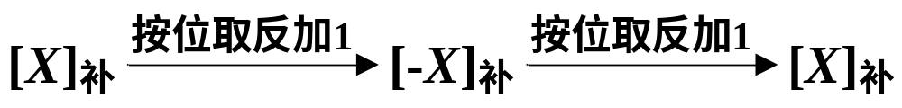
1.4.2 补码数与十进制数之间的转换
负数补码的转换
当X为正数时，对其补码按位取反加1，结果是-X的补码；
当X为负数时，对其补码按位取反加1，结果是+X的补码；
所以，对负数补码再求补的结果就是该负数的真值。
X=[[X]_{补}]_{补 ;} X< 0

Slide 69
例：将一个用补码表示的二进制数转换为十进制数
(1) [X]_{补}=0 0101110B, 求X的真值。
(2) [X]_{补}=1 1010010B, 求X的真值。
解： (1) [X]_{补}=0 0101110B 为正数
所以：X=+46
(2) [X]_{补}=1 1010010B 为负数
所以：X=[[X]_{补}]_{补}=[1 1010010]_{补}
= 1 0101101 + 1
= 1 0101110(符号位变为-)
= - 0101110
= - 46

Slide 70
1.4.3 补码的运算
☆ 通过引进补码，可将减法运算转换为加法运算
☆ 补码运算规则：
(1) [X+Y]_{补}=[X]_{补}+[Y]_{补}
(2) [X-Y]_{补}=[X]_{补}-[Y]_{补}
(3) [X-Y]_{补}=[X+(-Y)]_{补}=[X]_{补}+[-Y]_{补}
[-Y]_{补}称为对补码数[Y]_{补}求变补，变补的规则是：
(1) 对[Y]_{补}的每一位(包括符号位)按位取反加1，则
结果就是[-Y]_{补}
(2) 直接对-Y求补码

Slide 71
[例]：
X=+66，Y=+51，求[X-Y]补=？
[X]_{补} =01000010
[-Y]_{原}=10110011
[-Y]_{补}= [-Y ]_{反}+1=11001100+1=11001101
所以： [X-Y]_{补}= [X]_{补}+ [-Y]_{补}
= 01000010
+ 11001101
= 1 00001111
自然丢失

Slide 72
1.4.4 符号数运算中的溢出问题
1. 带符号数的表示范围
☆8位二进制符号数，原、反、补码所能表示的范围：
● 原码：11111111B～01111111B -127～+127
● 反码：10000000B～01111111B -127～+127
● 补码：10000000B～01111111B -128～+127
☆16位二进制符号数，原、反、补码所能表示的范围：
● 原码：FFFFH～7FFFH -32767～+32767
● 反码：8000H～7FFFH -32767～+32767
● 补码：8000H～7FFFH -32768～+32767

Slide 73
带符号数运算时的溢出判断
两个带符号二进制数相加或相减时，若
C_{最高位} ⊕ C_{次高位}＝1
则结果产生溢出。（包含2种情况）
次高位向最高位有进位，而最高位向前无进位
最高位向前有进位，而次高位向前无进位
[例]：X=+72，Y=+98，用补码计算X+Y=？
[X]_{补} = 01001000
[Y]_{补} = 01100010
[X]_{补}+ [Y]_{补}= 01001000 +72
+ 01100010 +98
10101010 -86
即：次高位向最高位有进位，而最高位向前无进位，产生溢出。
(事实上，两正数相加得出负数，结果出错)
C₇=0，C₆=1； C₇⊕ C₆=1
72+98=170=-86+256（mod 256）

Slide 74
[例]：X=-83，Y=-80，用补码计算X+Y=？
[X]_{补} = 10101101
[Y]_{补} = 10110000
[X]_{补}+ [Y]_{补} = 10101101 -83
+ 10110000 -80
1 01011101 +93
即：最高位向前有进位，而次高位向前无进位，
产生溢出。(事实上，两正数相加得出负数，结
果出错)
C₇⊕ C₆=1
-83+(-80)=-163=-163+256（mod 256）=93
无溢出条件：C₇=1，C₆=1；C₇=0，C₆=0。
用自陷中断处理溢出。

Slide 75
本章重点：
冯-诺依曼计算机结构
微型计算机的工作过程
计算机中的数制及编码， 原、反、补

